Slide 1


APLIKASI STATISTIK BISNIS
DR. REFI ARIOEN, STP., MTA

Slide 5
Uji Persyaratan Instrumen
1. Uji Validitas
Hasil Uji Validitas Kuesioner Gaya kepemimpinan

Slide 6
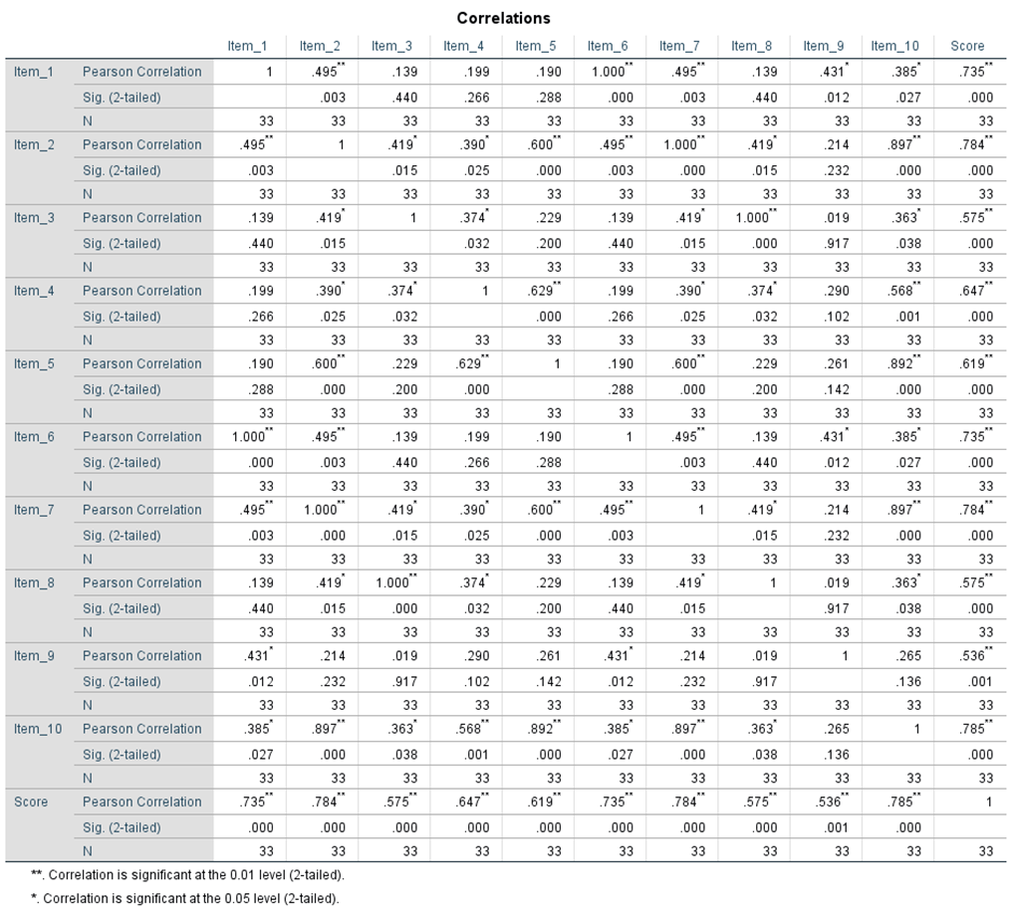

Slide 10
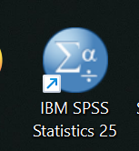
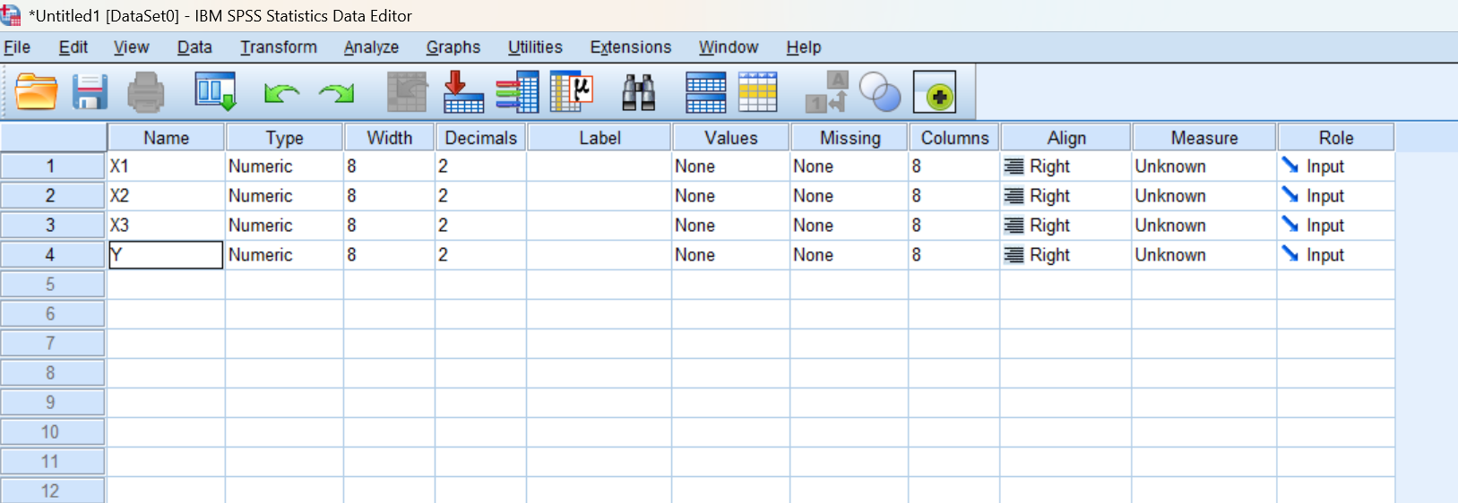

Slide 11
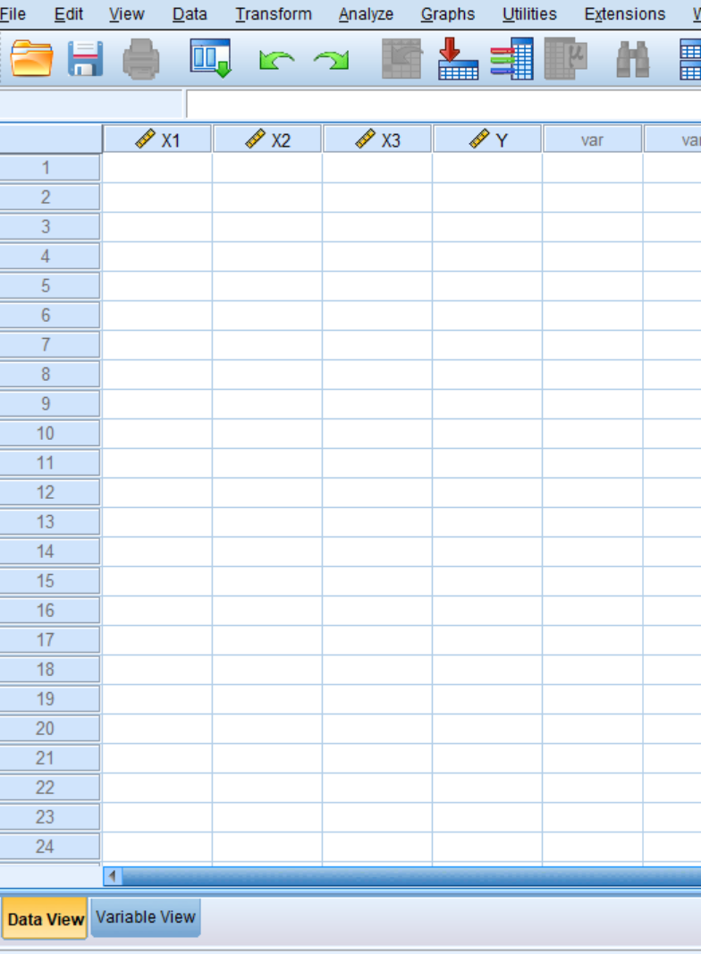

Slide 13
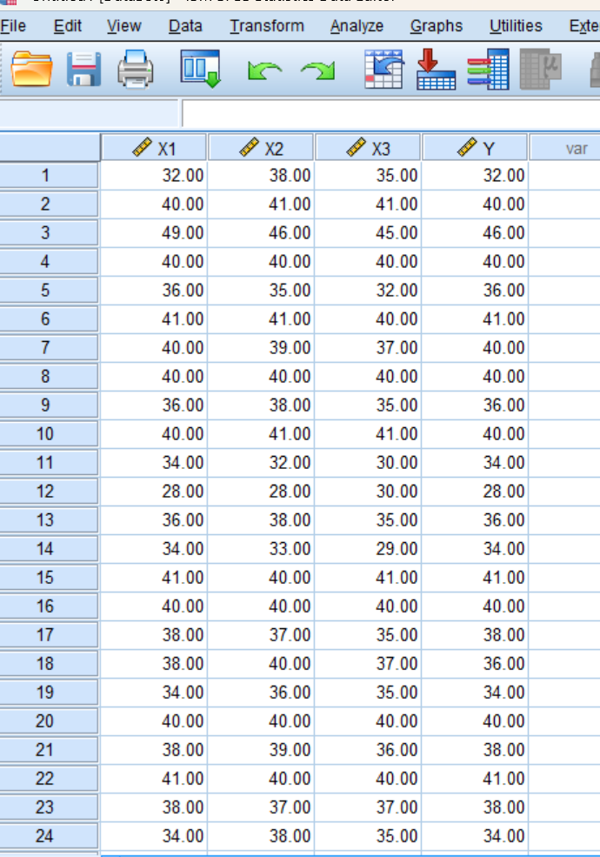

Slide 14
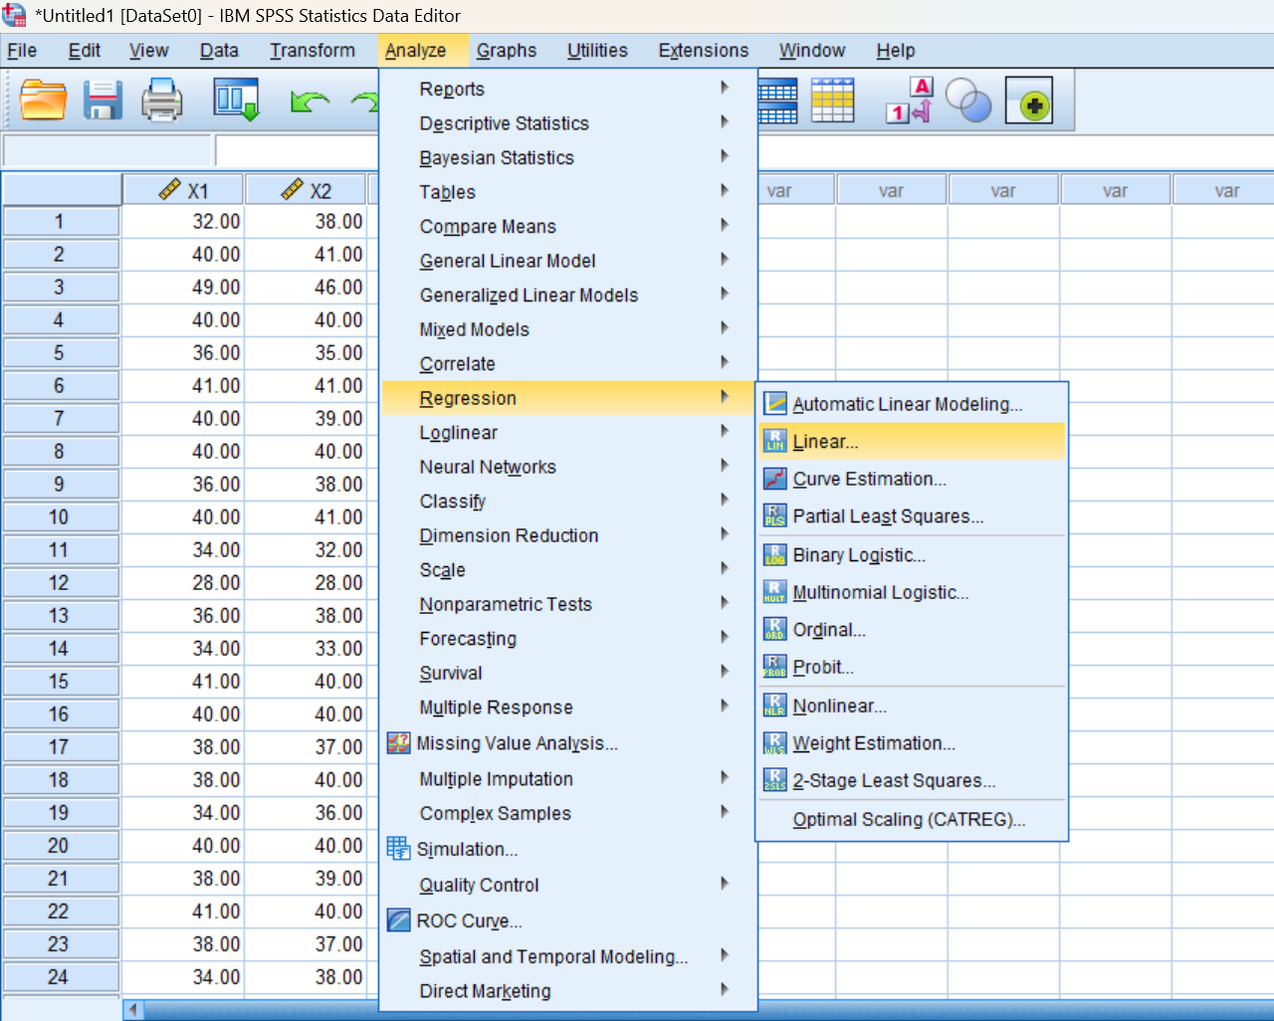

Slide 15
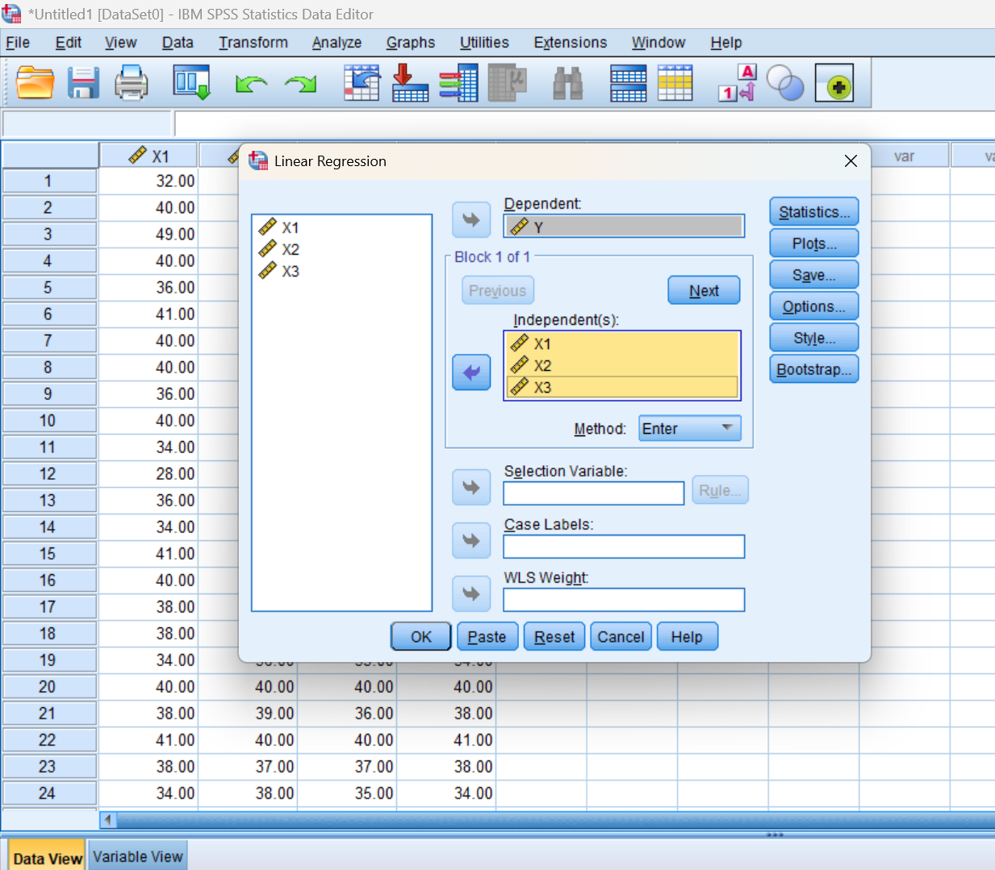

Slide 16
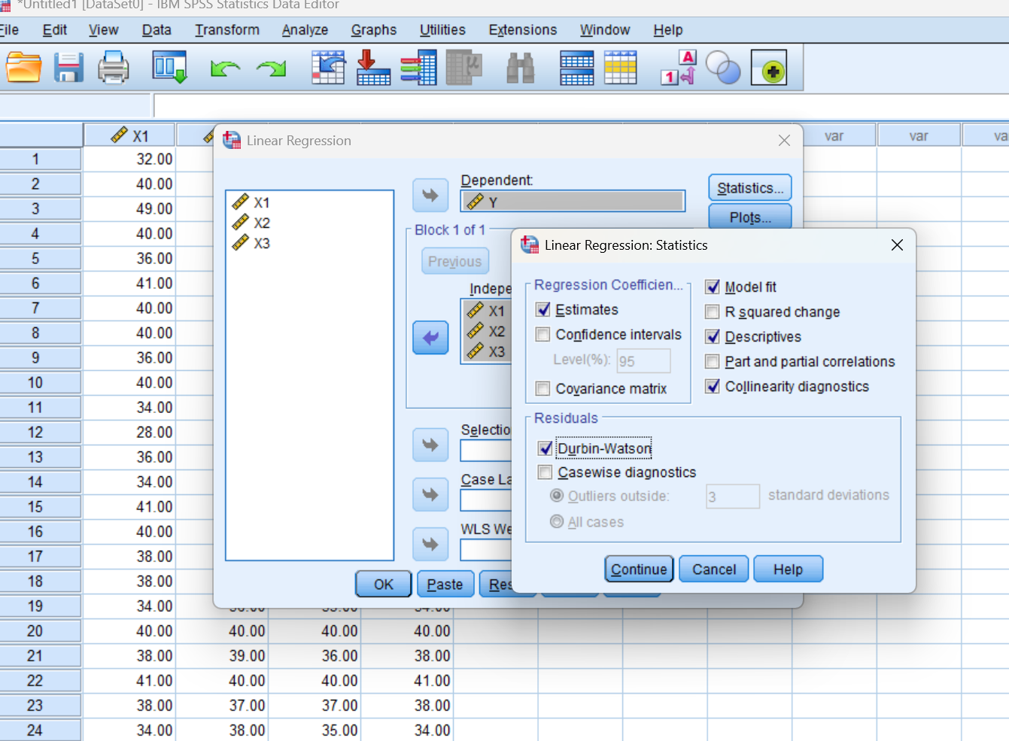

Slide 17
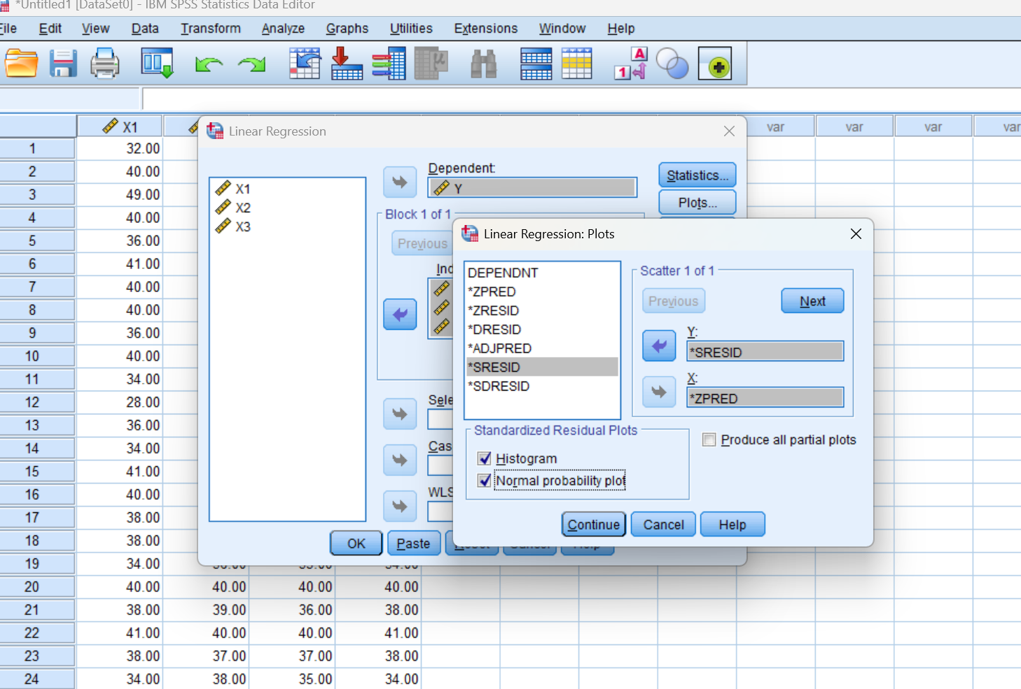

Slide 18
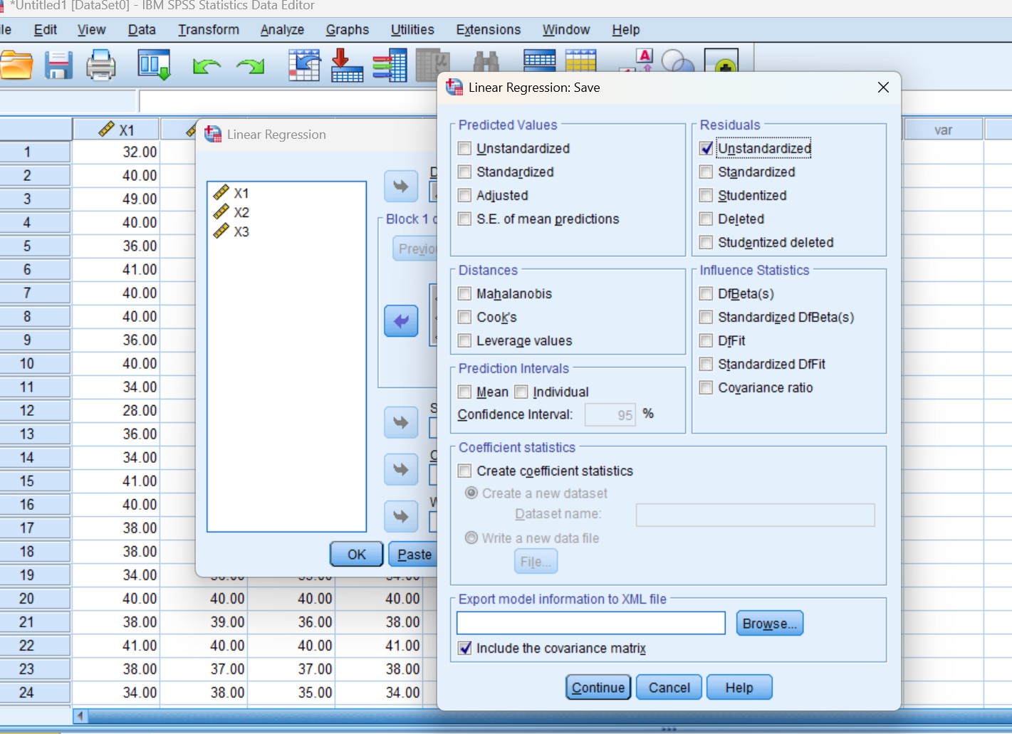

Slide 19
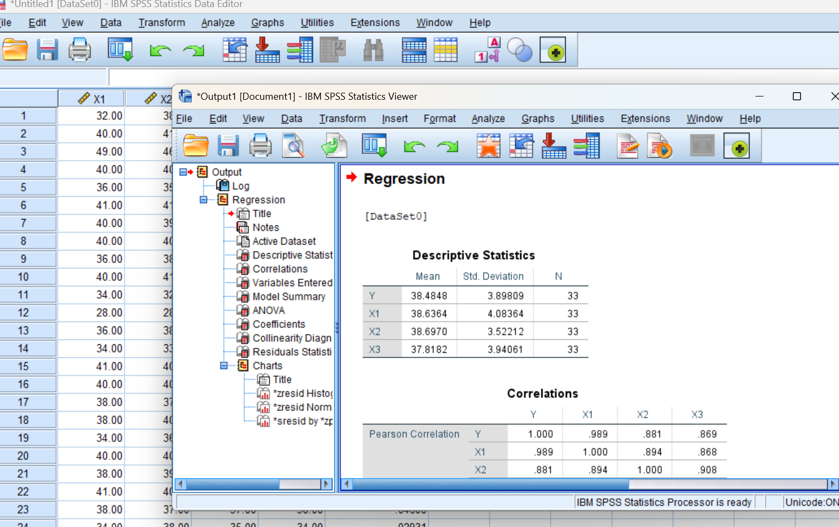

Slide 20
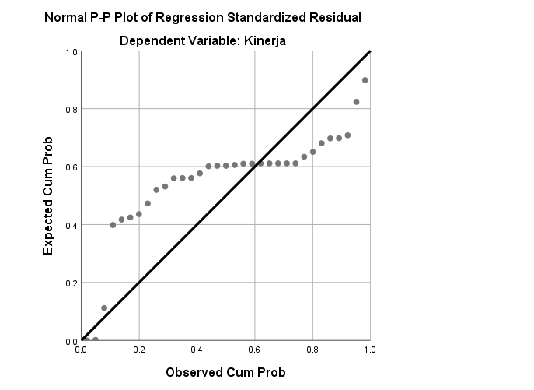
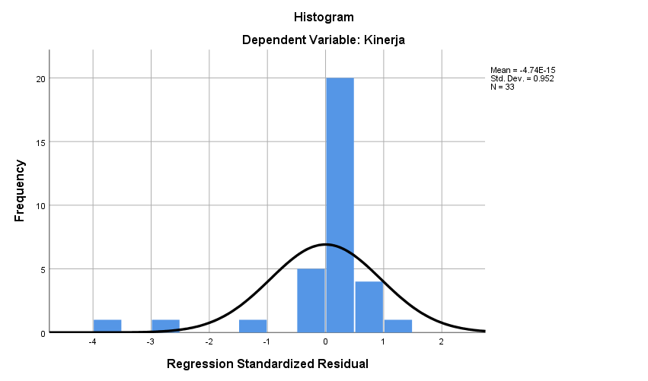
Uji Normalitas

Slide 21
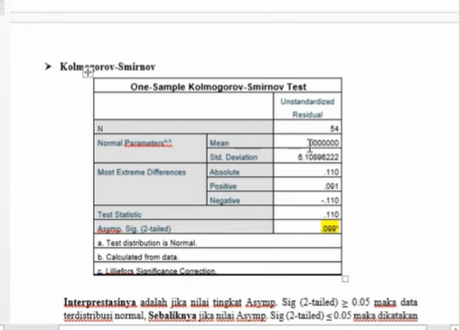

Slide 22
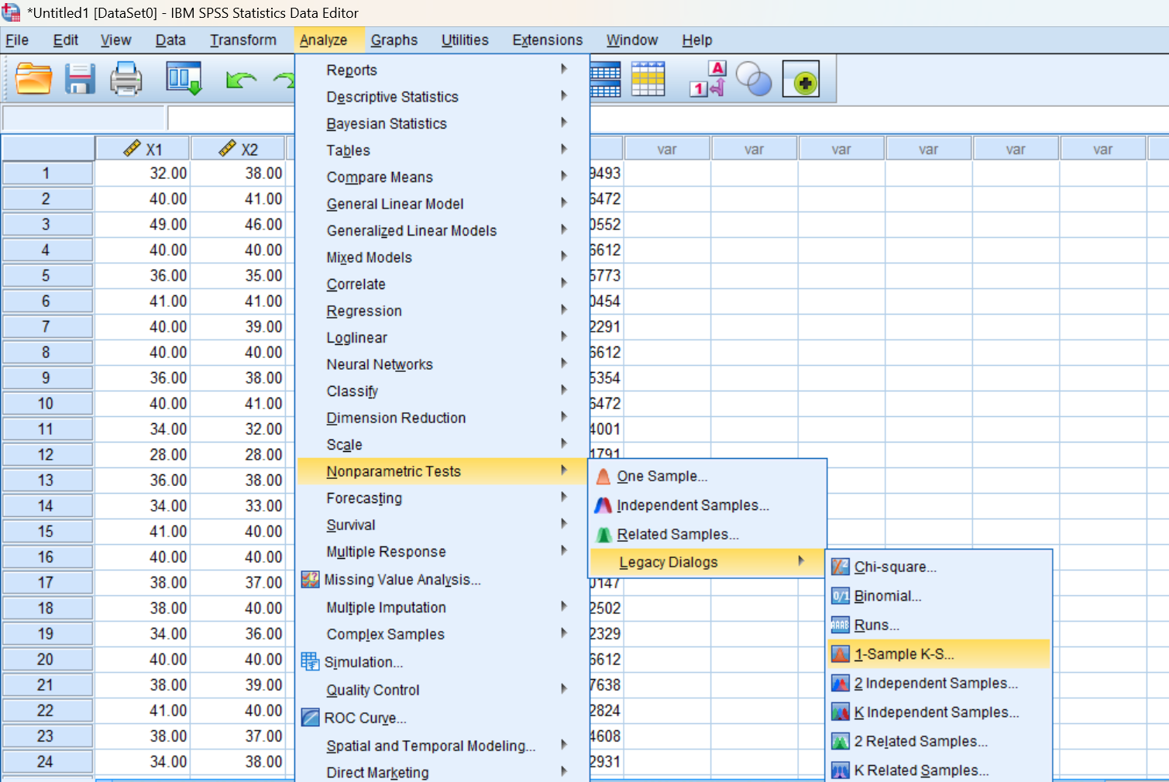

Slide 23
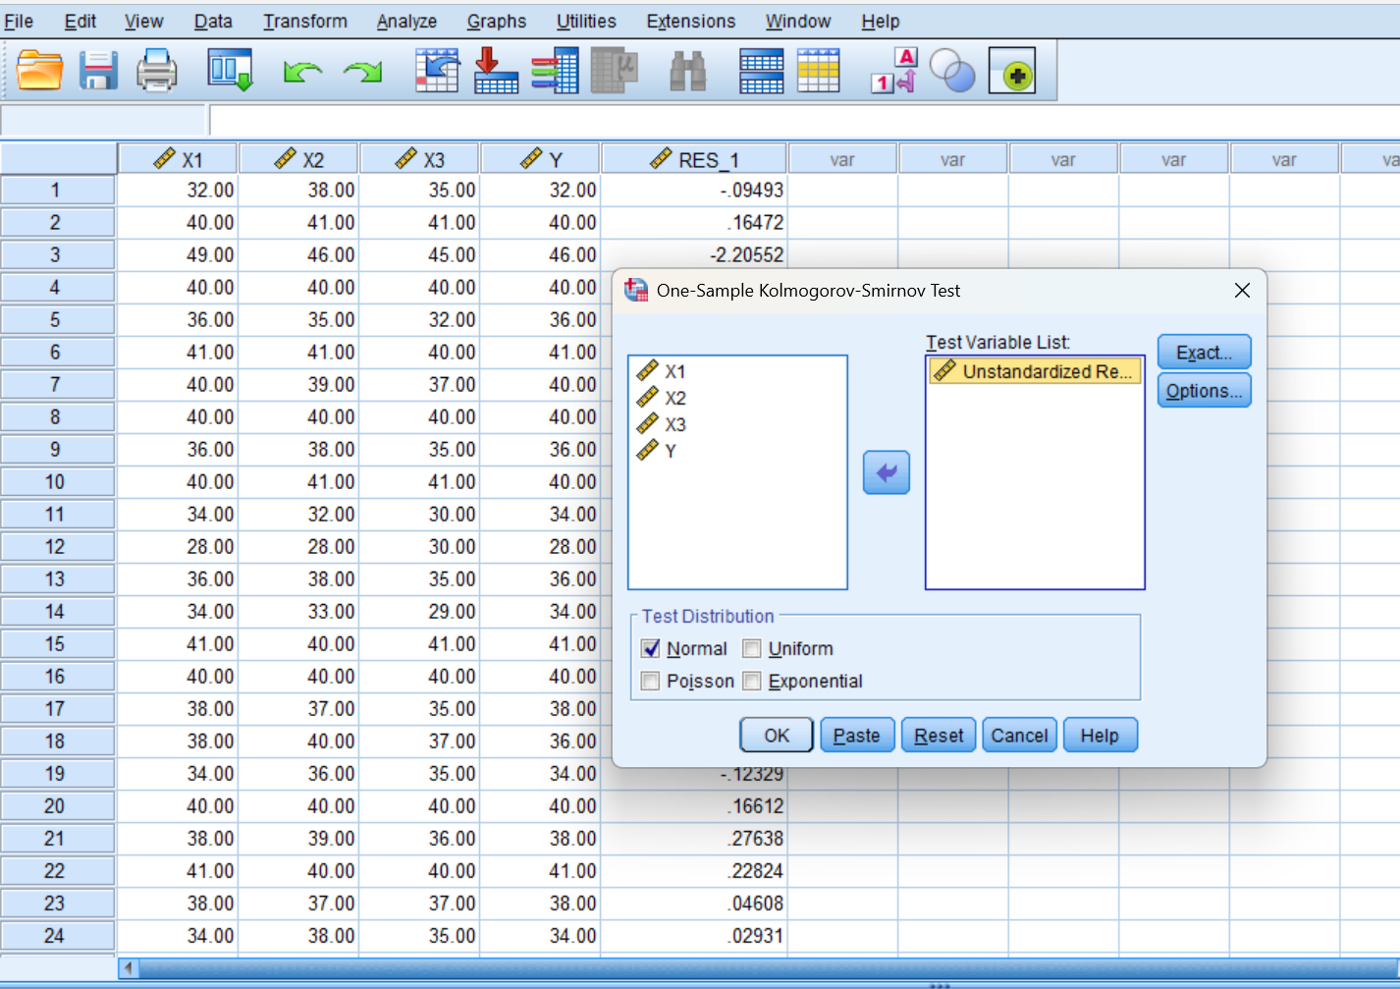

Slide 24
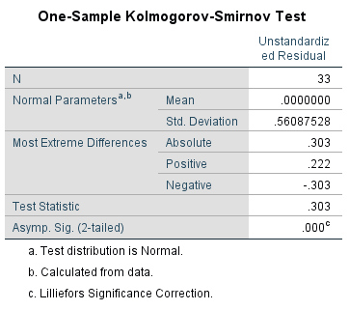
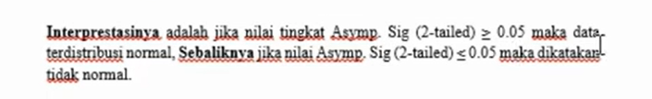

Slide 25
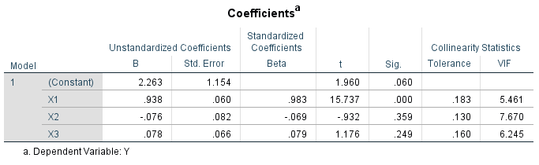
Uji Multikolinieritas
Uji multikolinearitas dilakukan untuk melihat terdapat gangguan atau tidak terhadap data dimana multikolinearitas terjadi apabila ada korelasi antar variabel independen. Cara mengetahui ada tidaknya gejala multikolinearitas dengan melihat nilai (VIF) dan tolerance dengan ketentuan jika nilai VIF < 10 dan tolerance > 0,1 maka dinyatakan tidak terjadi multikolinearitas.

Slide 26
Terlihat bahwa tidak terjadi gejala multikolinearitas antara masing-masing variabel independen. Yang mana hasil perhitungan nilai tolerance lebih dari dari 0,10 dan nilai VIF kurang dari 10

Slide 27
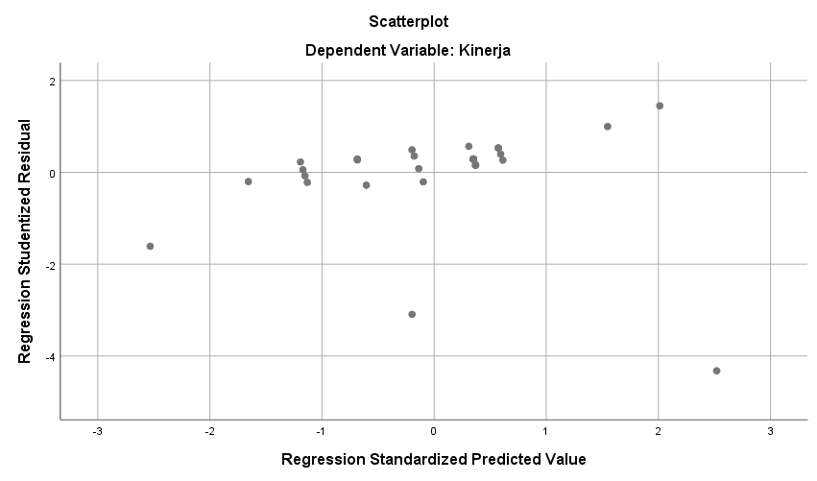
Uji Heteroskedastisitas
Berdasarkan diagram di atas, scatterplot tidak membentuk suatu pola tertentu serta titik menyebar diatas dan dibawah angka 0 pada sumbu Y dan tidak membentuk suatu pola tertentu ini membuktikan bahwa tidak terjadi heteroskedastisitas

Slide 28
Uji Linieritas
Rumusan hipotesis:
H0 : model regresi berbentuk linier.
H1 : model regresi tidak berbentuk linier
Dengan kriteria :
1. Jika probabilitas (sig) > 0,05 (alpha) maka Ho diterima, Ha ditolak
2. Jika probabilitas (sig) < 0,05 (alpha) maka Ho ditolak, Ha diterima .

Slide 30
TERIMAKASIH

